Slide 1

THEMA 1 · ABEND 12
Cloud Computing
Was ein E-Bike-Hersteller in die Cloud bringt und euer erster eigener Server bei AWS
Montag, 5. Oktober 2026 · 18:00 bis 21:00 Uhr

Slide 2
ABLAUF
Was uns heute Abend erwartet
18:00
Warmup: Was habt ihr am Mittwoch selbst betrieben?
18:05
Der E-Bike-Hersteller Voltrad und die fünf Merkmale der Cloud
18:15
IaaS, PaaS, SaaS: Wer betreibt was? Mit Zuordnungsrunde
18:30
Public, Private, Hybrid · Elastizität und Skalierung · Regionen
18:50
Pause
19:00
Heute baut ihr: die Sandbox, der Startassistent und das Zielbild
19:15
Praxiszeit in Breakouts: euer erster Server bei AWS
20:30
Auswertung
20:50
Ausblick auf Mittwoch
Heute Theorie und Praxis zu gleichen Teilen. Am Mittwoch folgt ein ganzer Abend in der Cloud.
Einstieg
1/19

Slide 3
STICHWORTE IN DEN CHAT, 60 SEKUNDEN
Warmup
Am Mittwoch lief euer Broker bei HiveMQ.
Was davon habt ihr selbst betrieben
und was HiveMQ?
Kleiner Tipp: Denkt an alles, was ein Broker braucht, um im Internet zu laufen.
Einstieg
2/19

Slide 4
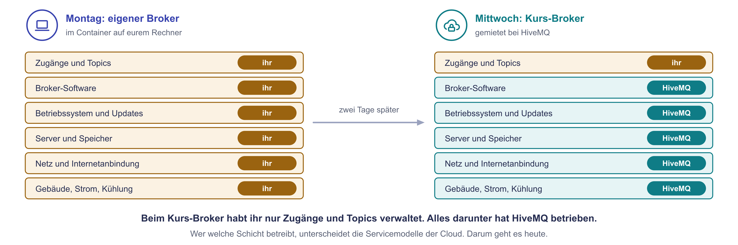
AUFLÖSUNG
Warmup
Ihr habt am Mittwoch also schon Cloud genutzt. Heute ordnen wir sie ein und bedienen sie selbst.
Einstieg
3/19

Slide 5
01
Cloud verstehen
Was ein E-Bike-Hersteller in der Cloud will

Slide 6
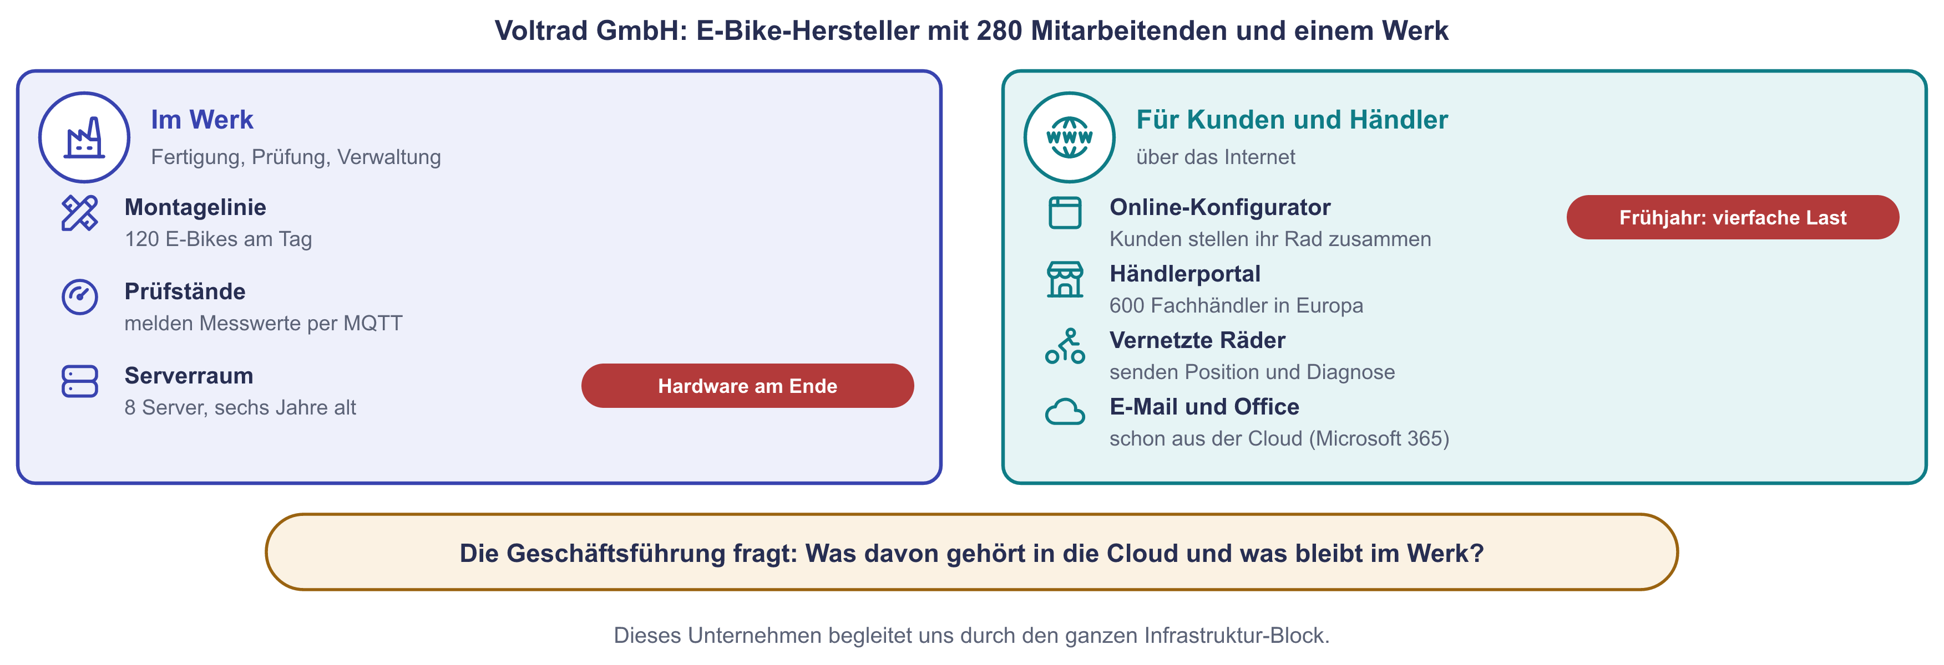
VOLTRAD GMBH
Unser Beispiel für die nächsten Wochen
Das Problem ist der Konfigurator: im Frühjahr überlastet, sonst kaum genutzt.
Cloud verstehen
4/19

Slide 7
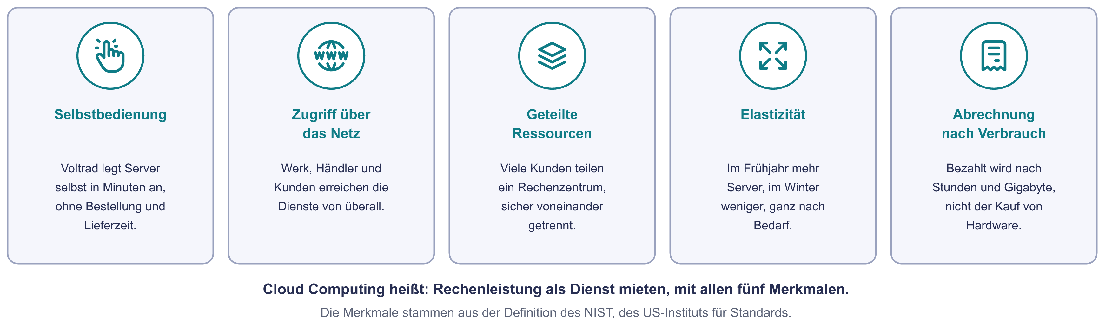
FÜNF MERKMALE
Was Cloud Computing ausmacht
Ein Server mit Vertrag und Lieferzeit ist Hosting. Cloud braucht alle fünf Merkmale.
Cloud verstehen
5/19

Slide 8
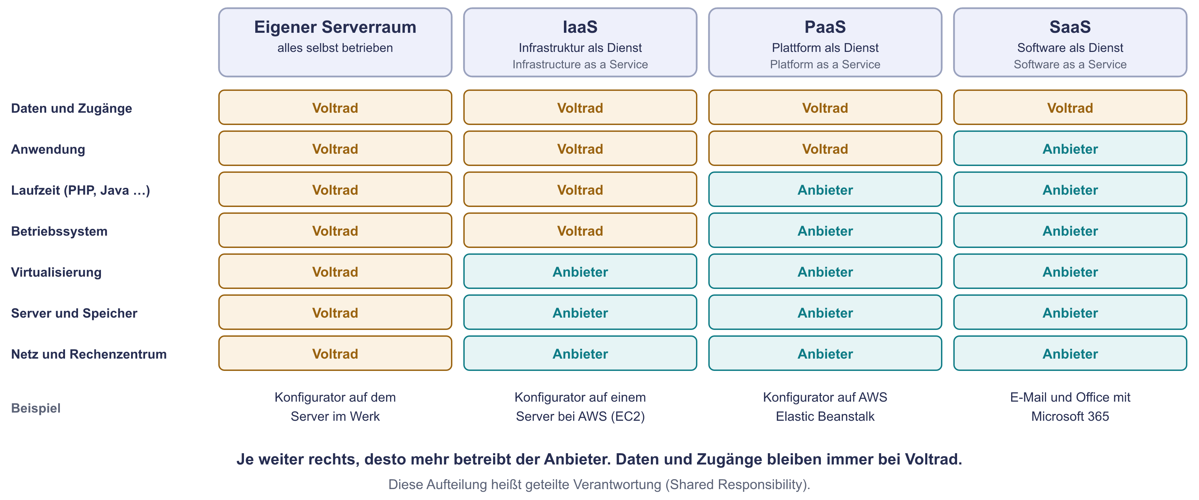
WER BETREIBT WAS?
IaaS, PaaS, SaaS
Cloud verstehen
6/19

Slide 9
ANTWORTEN IN DEN CHAT
Zuordnungsrunde
IaaS, PaaS oder SaaS? Schreibt zu jedem Buchstaben eure Antwort in den Chat.
A
Google Meet, in dem wir gerade sitzen
B
Ein Linux-Server bei AWS, auf dem ihr selbst den Webserver installiert (EC2)
C
Microsoft 365 mit Outlook und Teams
D
AWS Elastic Beanstalk: Ihr ladet nur euren Code hoch, AWS betreibt den Rest
E
Eine Datenbank, die AWS für euch betreibt und sichert (Amazon RDS)
F
Ein Cloud-Server bei Hetzner, den ihr selbst einrichtet
Tipp: Fragt euch bei jeder Zeile, wer die Updates einspielt.
Cloud verstehen
7/19

Slide 10
AUFLÖSUNG
Zuordnungsrunde
IaaS: B und F
PaaS: D und E
SaaS: A und C
B: Server bei AWS (EC2)
F: Server bei Hetzner
Ihr bekommt einen Server. Ab dem Betriebssystem kümmert ihr euch um alles selbst, auch um die Updates.
D: Elastic Beanstalk
E: Amazon RDS
Ihr bringt nur Code oder Daten mit. Betriebssystem, Laufzeit und Updates darunter betreibt der Anbieter.
A: Google Meet
C: Microsoft 365
Ihr nutzt fertige Software. Selbst verwaltet ihr nur Zugänge und Daten.
Die Frage dahinter ist immer dieselbe: Wer spielt die Updates ein?
Cloud verstehen
8/19

Slide 11
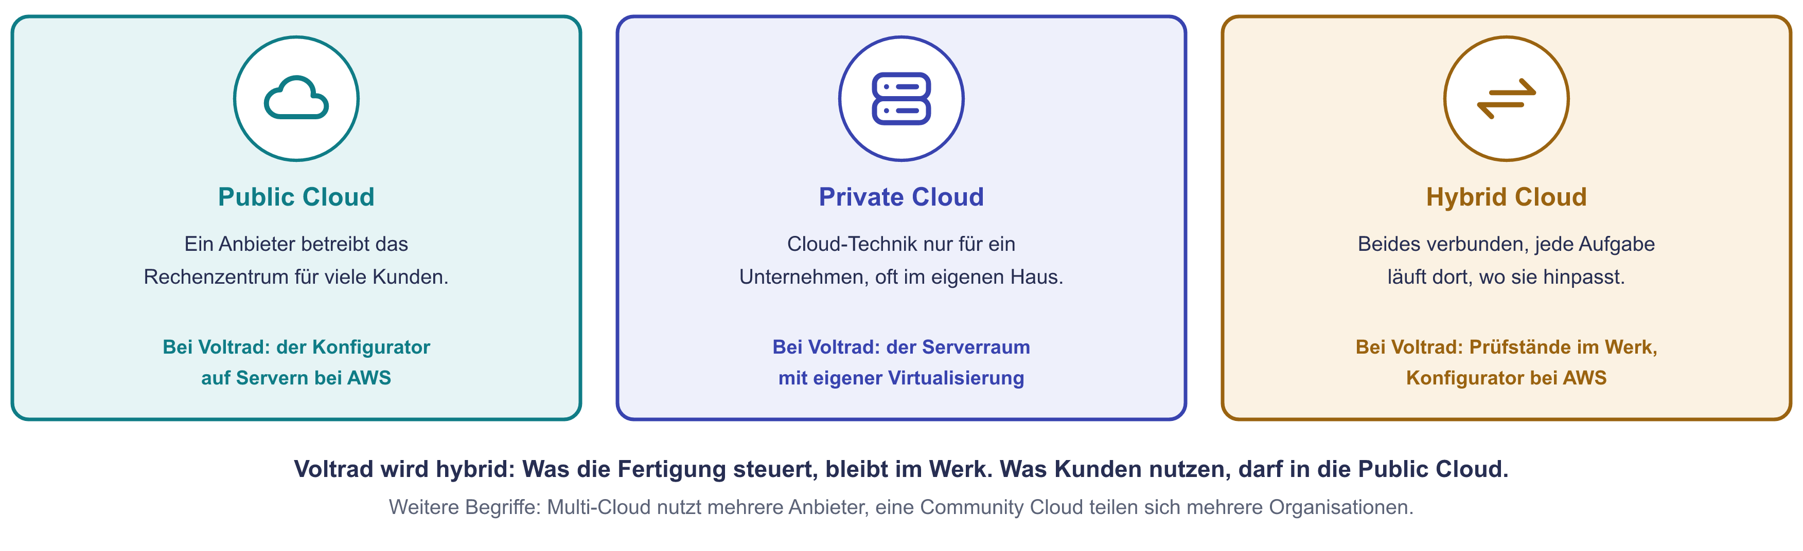
WO DIE CLOUD STEHT
Public, Private, Hybrid
In der Industrie ist hybrid der Normalfall: Die Fertigung darf nicht vom Internet abhängen.
Cloud verstehen
9/19

Slide 12
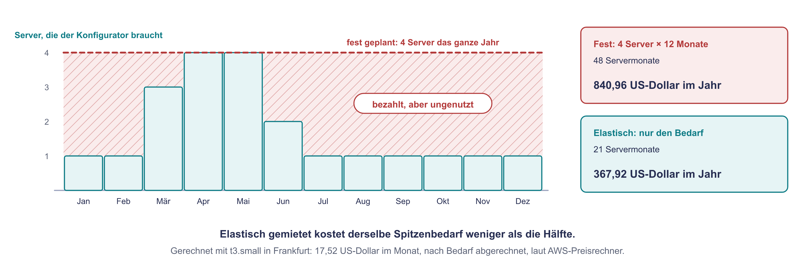
WARUM SICH MIETEN LOHNT
Elastizität in Zahlen
In der Praxiszeit rechnet ihr selbst nach, für Frankfurt und für Nord-Virginia.
Cloud verstehen
10/19

Slide 13
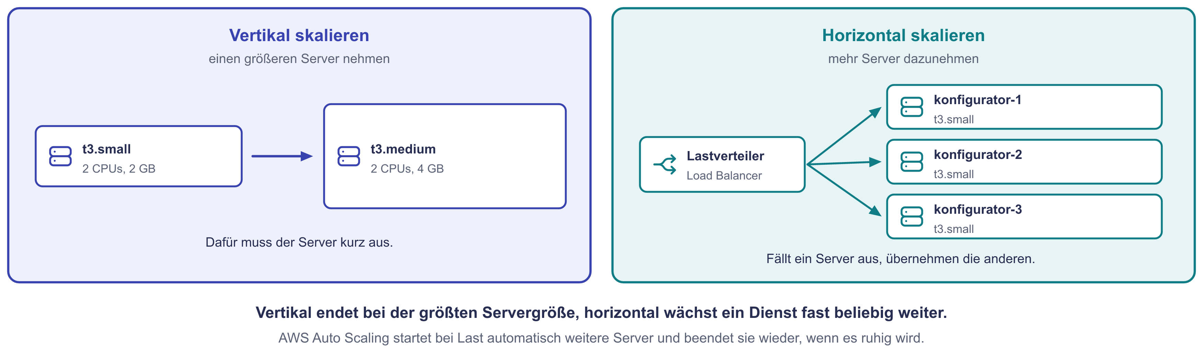
MEHR LEISTUNG, ABER WIE?
Vertikal oder horizontal skalieren
Vertikal probiert ihr gleich selbst aus: Server stoppen, Typ ändern, wieder starten.
Cloud verstehen
11/19

Slide 14
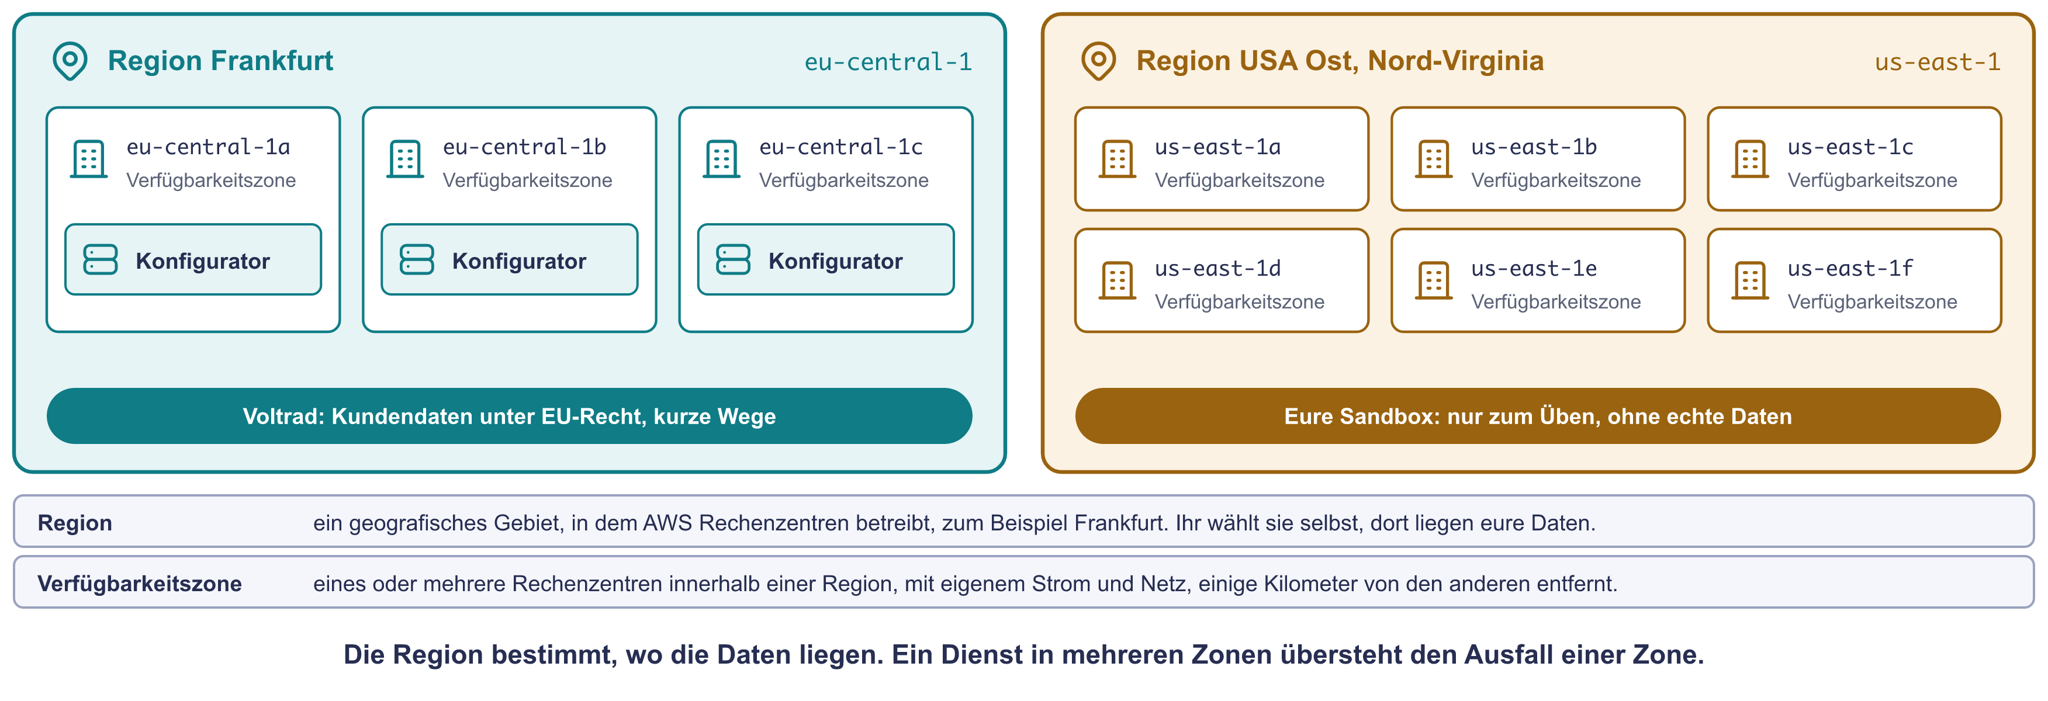
WO DIE RECHENZENTREN STEHEN
Regionen und Verfügbarkeitszonen
Die Sandbox erlaubt nur us-east-1 und us-west-2. Heute arbeiten alle in us-east-1.
Weltkarte aller AWS-Standorte: aws.amazon.com/de/about-aws/global-infrastructure
Cloud verstehen
12/19

Slide 15
02
Heute baut ihr
Euer erster eigener Server bei AWS

Slide 16
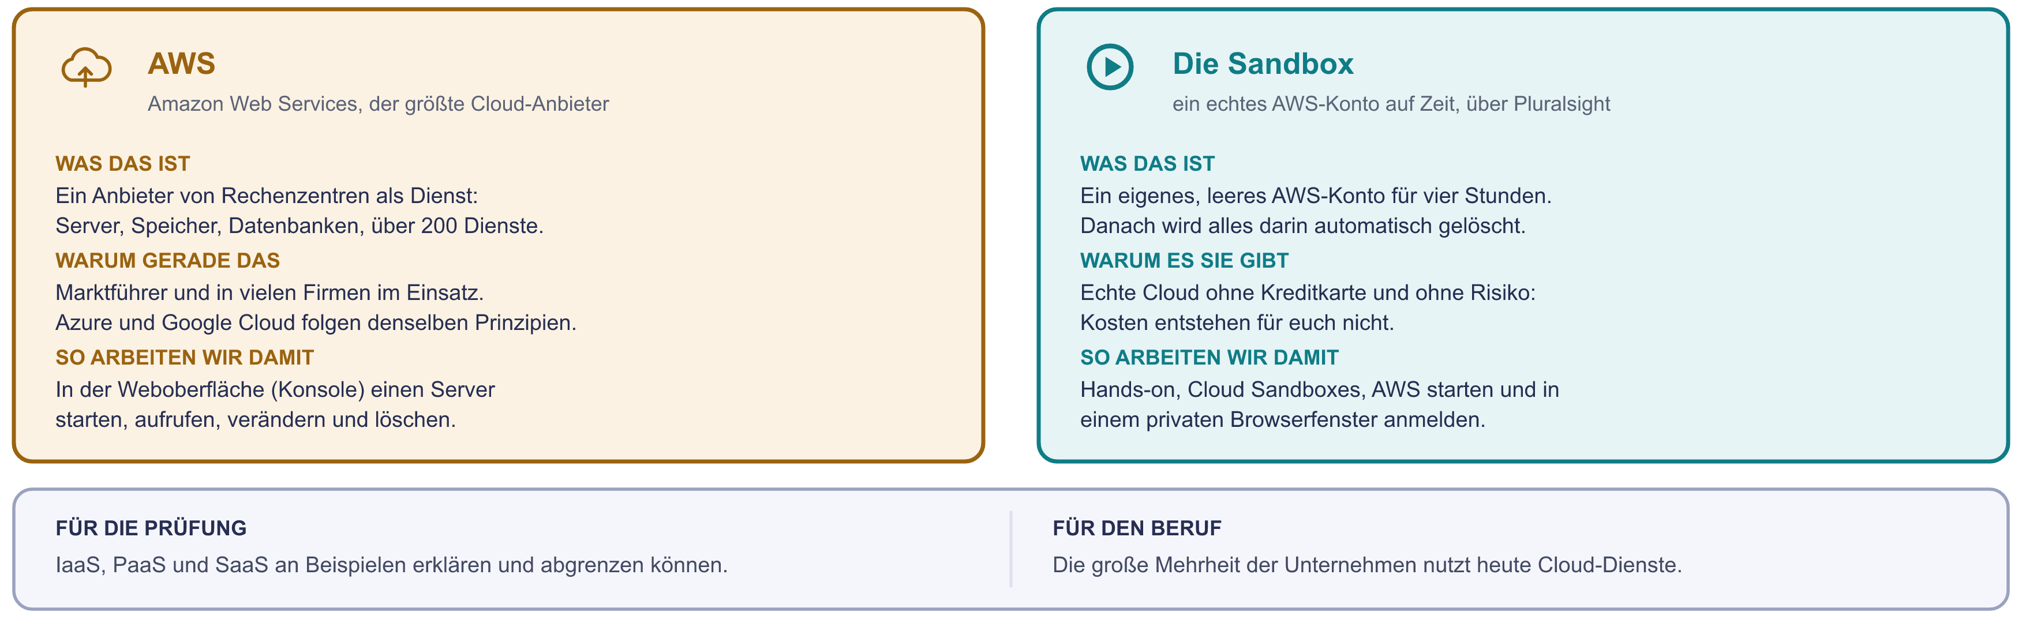
KURZ VORGESTELLT
AWS und die Sandbox
Jede Person startet ihre eigene Sandbox. Nach vier Stunden räumt Pluralsight alles ab.
Weltkarte aller AWS-Standorte: aws.amazon.com/de/about-aws/global-infrastructure
Heute baut ihr
13/19

Slide 17
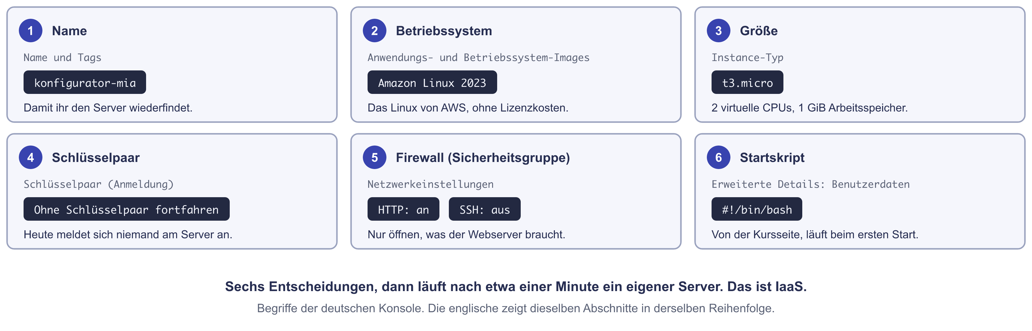
DER STARTASSISTENT
Ein Server in sechs Entscheidungen
Das Startskript steht fertig auf der Übungsseite. Ihr tragt darin nur euren Vornamen ein.
Heute baut ihr
14/19

Slide 18
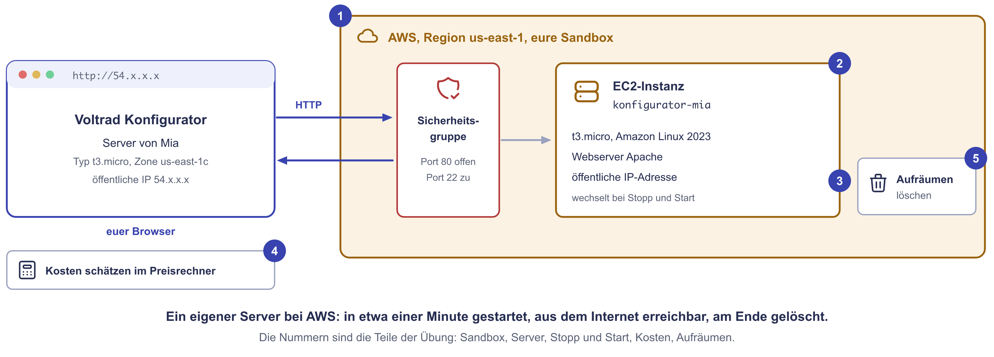
WAS HEUTE ABEND ENTSTEHT
Das Zielbild
Jeden Schritt dahin beschreibt die Übungsseite. Ich komme reihum in die Breakouts.
Heute baut ihr
15/19

Slide 19
BREAKOUT · 19:15 BIS 20:30
So läuft die Praxiszeit
Teil 1
Sandbox starten, anmelden und die Region prüfen · 10 Min.
Teil 2
Server starten und eure Seite im Browser aufrufen · 20 Min.
Teil 3
Stoppen, starten, vergrößern: Was ändert sich? · 15 Min.
Teil 4
Kosten schätzen: Frankfurt gegen Nord-Virginia · 15 Min.
Bonus
Kommandozeile in CloudShell, ein zweiter Server in einer anderen Zone, Savings Plans
Teil 5
Aufräumen: alles löschen, was ihr gestartet habt · 5 Min.
Jetzt öffnen, alles steht auf der Kursseite
Übung: jacobmenge.github.io/kurs-unterlagen/infrastruktur-planung/praxis-cloud-lab/
Theorie zum Nachlesen: jacobmenge.github.io/kurs-unterlagen/infrastruktur-planung/architekturen/
Heute baut ihr
16/19

Slide 20
SPIELREGELN
So arbeitet ihr
Jede Person startet ihre eigene Sandbox und ihren eigenen Server. Euer Vorname steht im Namen des Servers.
Im Breakout teilt eine Person den Bildschirm, alle machen mit und helfen sich gegenseitig.
Die Sandbox ist ein echtes AWS-Konto. Tragt keine echten oder privaten Daten ein.
Vorsicht, Wortfalle: Beenden heißt bei AWS löschen. Zum Anhalten nehmt ihr Stoppen.
Wenn es klemmt: erst die Hinweise auf der Übungsseite, dann fragen. Ich schaue reihum vorbei.
Um 20:30 sind alle wieder hier
Bringt mit: die IP-Adresse eures Servers vor und nach dem Neustart und den Monatspreis für Frankfurt und Nord-Virginia.
Heute baut ihr
17/19

Slide 21
20 MINUTEN, ALLE ZUSAMMEN
Auswertung
1
Zwei Adressen, ein Server: Warum gibt es nach dem Neustart eine neue IP? Was hilft dagegen?
2
Vertikal skaliert: Was musste dafür passieren? Was hieße das im Frühjahr für den Konfigurator?
3
Wer hat heute die Updates eures Servers eingespielt?
4
Frankfurt oder Nord-Virginia für Voltrads Kundendaten: Was spricht wofür?
5
Eure Empfehlung an die Geschäftsführung: Was geht in die Cloud, was bleibt im Werk?
Zu Frage 5 gibt es kein Richtig oder Falsch, nur gute und schwache Begründungen.
Auswertung
18/19

Slide 22
AUSBLICK
Bis Mittwoch
Am Mittwoch baut ihr in Teams und gegen die Uhr: das Cloud-Rennen.
Zum Nachlesen
Das braucht ihr von heute
Am Mittwoch
Die Übung und die Theorie zu Cloud-Architekturen bleiben auf der Kursseite.
Sandbox starten, Server mit Startskript starten, Firewall einstellen, stoppen und beenden.
Vier Teams machen den Konfigurator ausfallsicher. Ein Prüfserver kontrolliert jede Lösung.
Nächster Termin: Mittwoch, 7. Oktober um 18:00 Uhr.
Abschluss
19/19

Slide 23
Gemietet, gestartet, gelöscht.
Übung und Theorie bleiben zum Nachlesen auf der Kursseite.
Mittwoch, 7. Oktober · Das Cloud-Rennen

